Slide 1
DASHBOARD LABORATORIA

Slide 2

OPTIMIZAR LA IMPORTANTE LABOR DE LAS TRAINING MANAGERS,
PARA EVALUAR EL NIVEL DE EDUCACIÓN QUE BRINDA A SUS ESTUDIANTES, ESTO LAS AYUDA A
MEDIR RESULTADOS OPTIMIZANDO TIEMPO, RECURSOS Y TOMAR DESICIONES A FAVOR.

Slide 3
- EvaluaMOS datos
- Los simplificamos
- Les damos un PRODUCTO con -EL cuaL…
- miden resultados
- toman desiciones A FAVOR

Slide 4
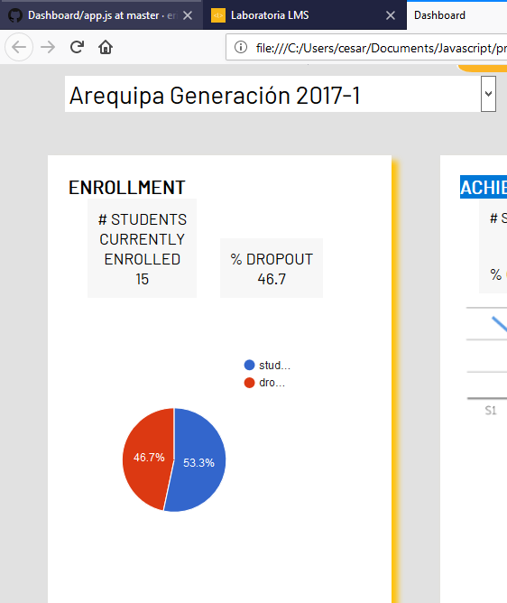
PODEMOS OBSERVAR QUE LA GRÁFICA ES DINÁMICA Y MUESTRA LOS RESULTADOS DE AREQUIPA- 2017-I
CON EL TOTAL DE ALUMNAS INSCRITAS EN COLOR ROJO

Slide 5
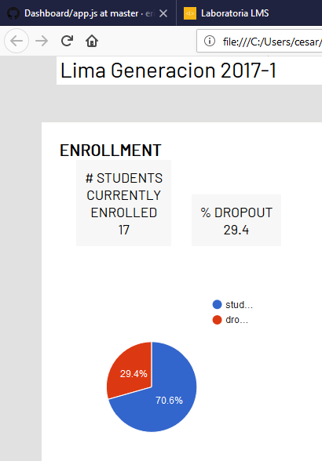
ASÍ COMO EL PORCENTAJE DE DESERCIÓN DE ACUERDO A RESULTADOS DE CADA SEDE EN AZUL

Slide 6
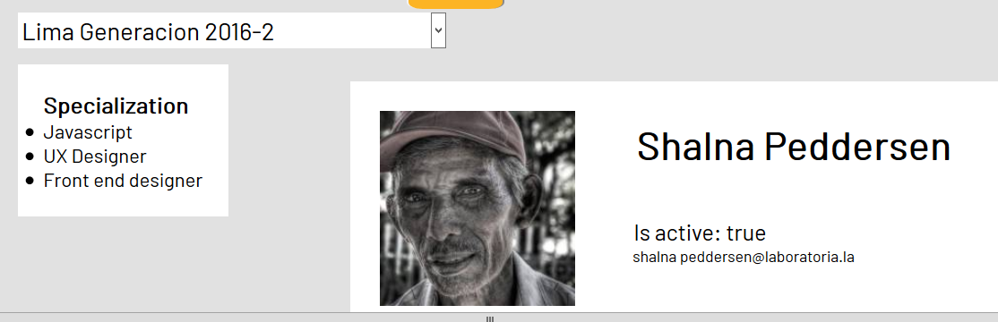
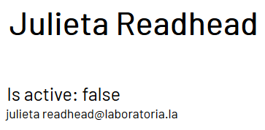
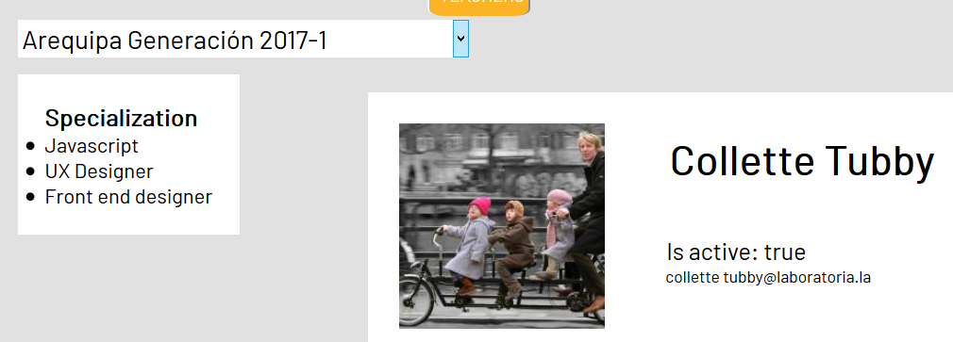
AQUÍ SE MUESTRA EL PERFIL DE LA ESTUDIANTE DE ACUERDO A LA GENERACIÓN, SU FOTO, SI SE ENCUENTRA ACTIVA Y ADICIONAL EL CLIENTE SOLICITO SE MUESTRE E-MAIL

